Slide 1
这个APP的特点
Cook restaurant 项目答辩

Slide 2
APP的主体框架
通过H5技术制作而成
使用了弹性盒模型加上相对长度单位的布局技术，保证了这个APP在所有的手机上表现一致。
使用了Normalize.css

Slide 3
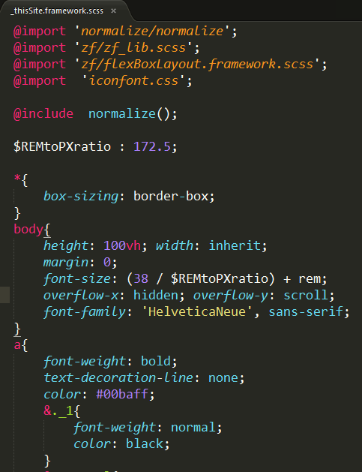
主体框架的核心

Slide 4
首页的动画效果
使用了animate.css——制作了简单的动画效果

Slide 5
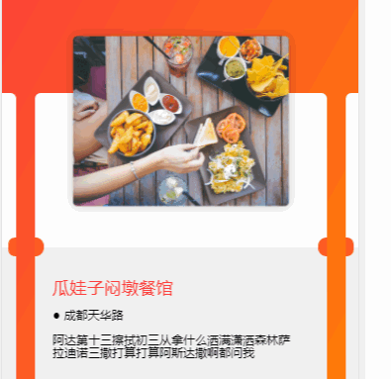
菜品轮播页
使用了swiper.js技术来完成。

Slide 6
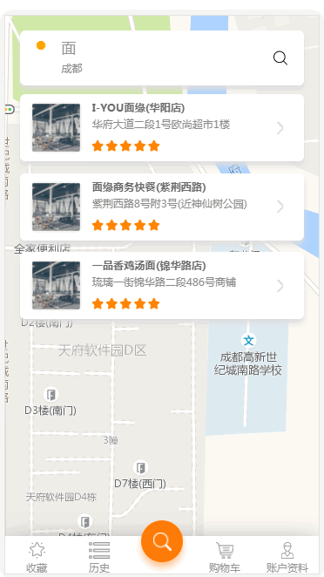
搜索周围的饭馆
使用AJAX和高德地图的API制作而成。
定位
搜索

Slide 7
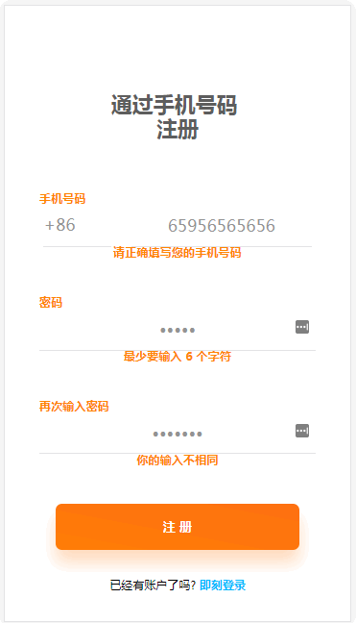
表单验证
使用jQuery validation 插件制作了检查用户输入的数据是否有误的功能。

Slide 8
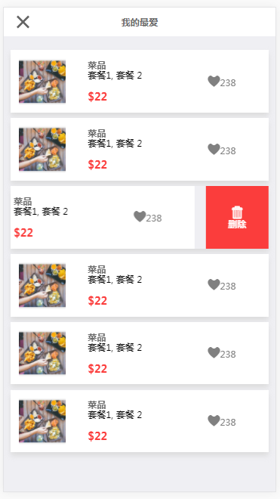
滑动删除

